Slide 1
Телеграмм Бот, который поможет вам следить за вашими кофейными автоматами
Долго мучительно писал код для Excel: Фролов Алексей

Slide 2
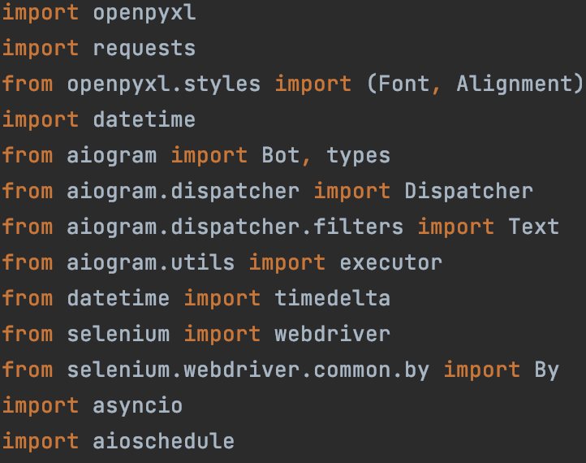
Что было использовано
При написании бота были задействованы следующие модули:
Телеграмм бот, реализованный на модуле aiogram, парсит сайт с информацией по кофейным автоматам и исполняет следующие функции:

Slide 3
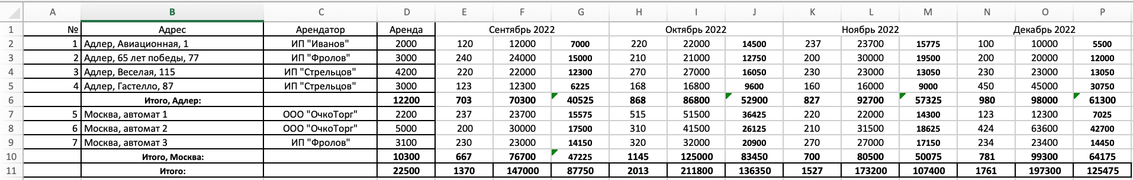
Функция 1. Сбор статистики.
После нажатия кнопки “статистика за *период* ” с помощью актуальных cookies, бот залезает на сайт, где по каждому из n автоматов собирает информацию за определенный период: это может быть месяц, день (сегодня, вчера), или общая статистика по всем месяцам.
Далее эти данные он берет шаблонный файл в Excel (заранее подготовленный) запихивает туда красиво все цифры, сохраняет под определенным именем и присылает в ответ готовый файл со статистикой. Выглядит такой файл примерно так (пример общей статистики по месяцам):

Slide 4
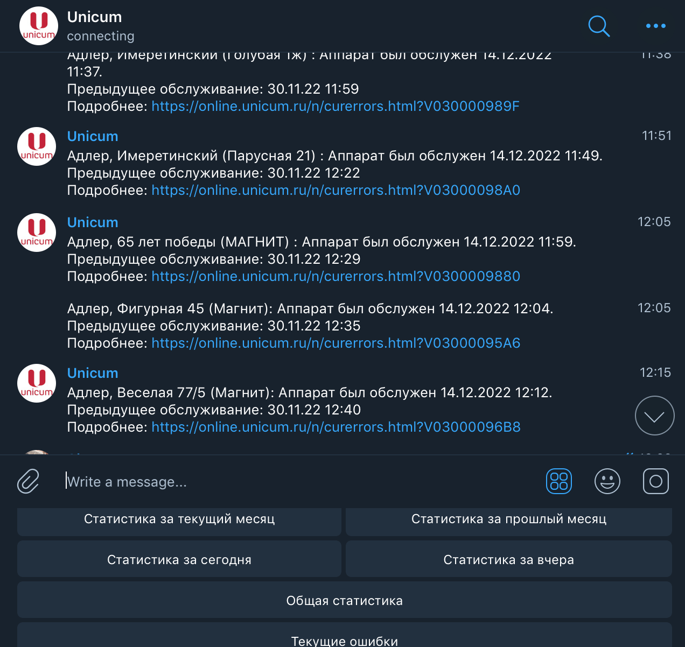
Функция 2. Анализ ошибок.
В кофейных автоматах часто возникают различные сбои и ошибки, если не устранить их вовремя, можно пропустить мимо кассы много денег. Поэтому важно, особенно когда их становится много, как можно быстрее узнавать о сбоях в работе автоматов и предпринимать действия – звонить своим маджабекам, чтобы они все разруливали. Бот раз в 400 секунд залезает на сайт, мониторит ошибки и при любом изменении присылает уведомление как на скрине.

Slide 5
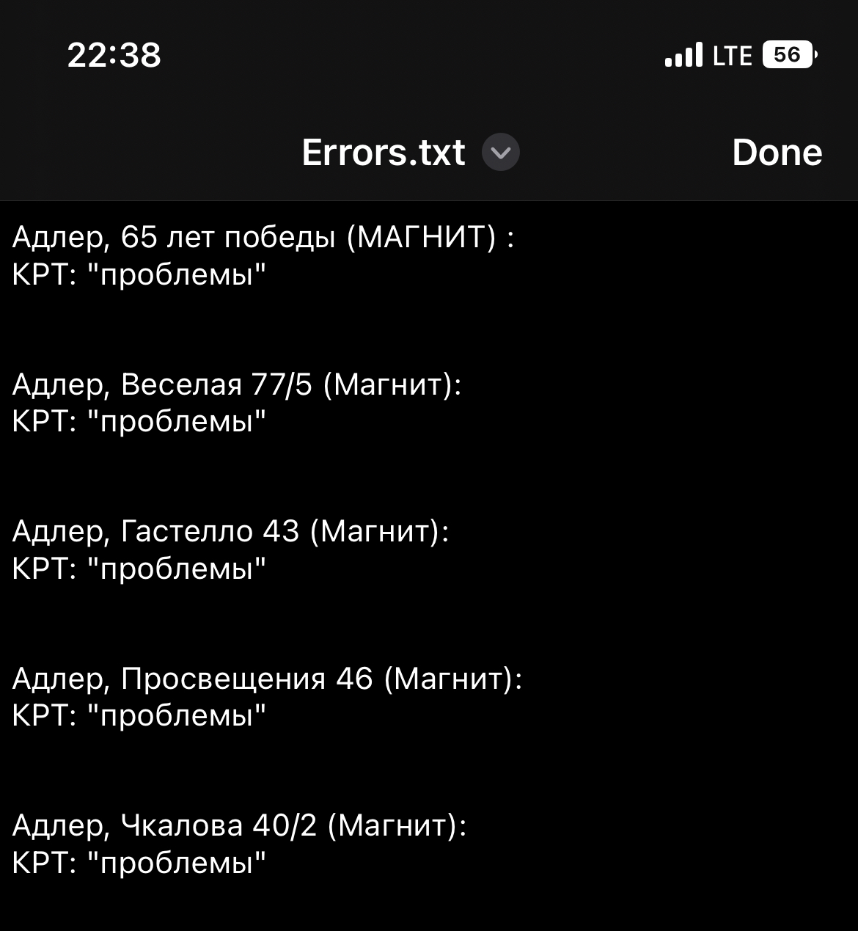
Функция 3. Мониторинг текущих ошибок.
Также в боте есть кнопка – “текущие ошибки”, после нажатия которой бот моментально присылает текстовый файл с актуальной информацией по всем ошибкам. Выглядит это следующим образом: ---------------->

Slide 6
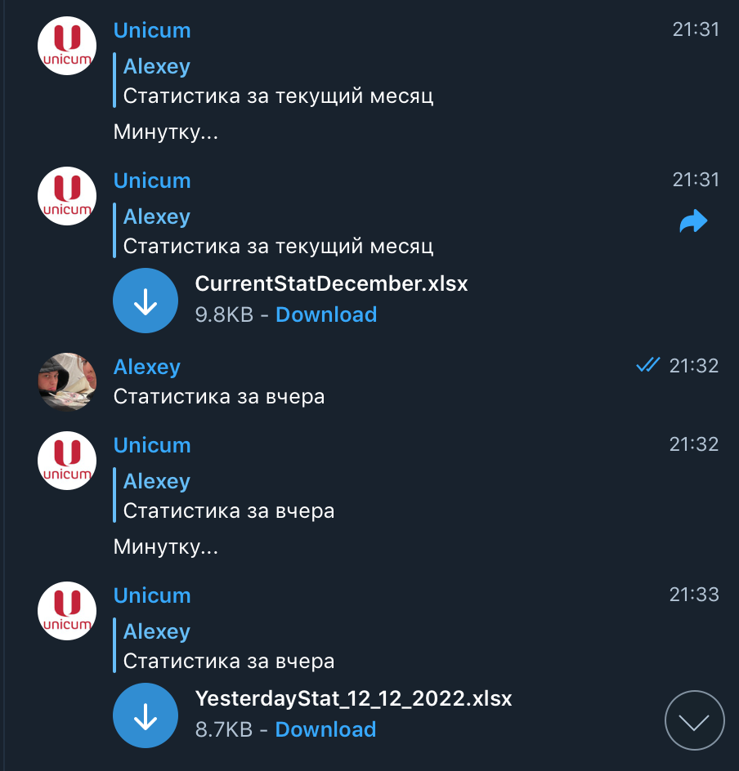
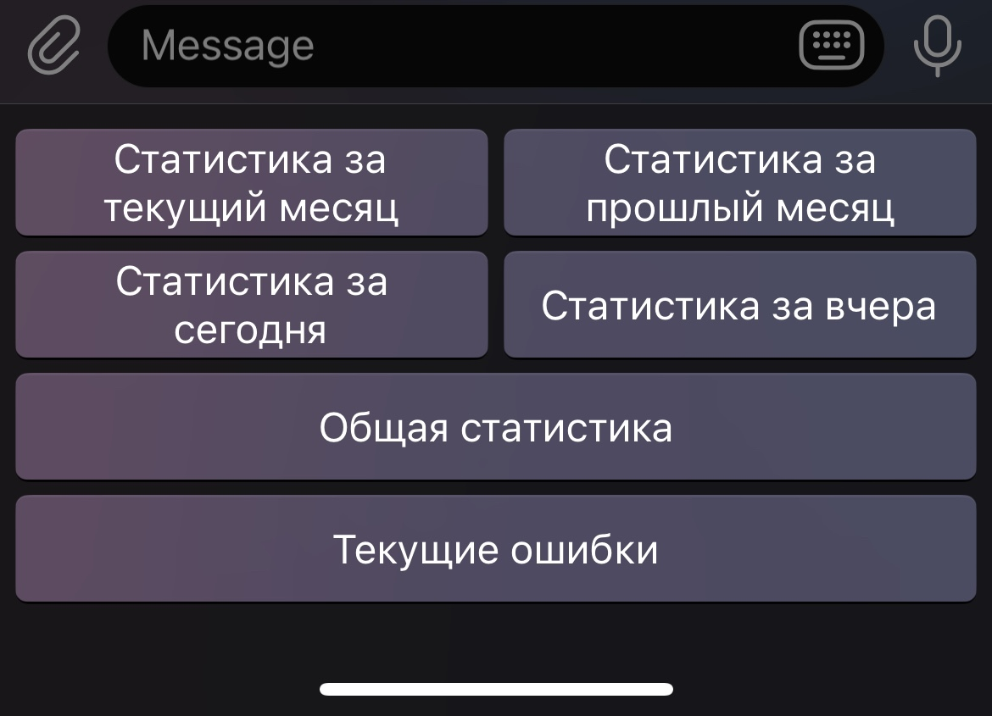
Как это работает:
На клавиатуре вы нажимаете одну из 6 кнопок, далее бот лезет на сайт парсить инфу, и в упаковке Excel-файла отправляет ее вам.

Slide 7
Проблемы, на которые было потрачено больше всего времени.
1) Проблема авторизации на сайте с капчей
2) Проблема с проверкой и отправкой ошибок параллельно с исполнениями команд по кнопкам

